Slide 1
Workshop
Eigenaarschap vergroten
bij de student tijdens praktijkleren
Monique van Kasteren en Ragna Raaijmakers
Werkveldconferentie juni 2024

Slide 2
DOEL
Je wordt je bewust van je eigen rol t.a.v. eigenaarschap en je krijgt inzichten hoe het eigenaarschap van studenten tijdens praktijkleren vergroot kan worden

Slide 3
Welkom
Formuleer een leervraag voor jezelf voor deze leerkring
→ Schrijf deze 2 x op een post-it; 1 voor op het bord en 1 om zelf te houden.
Notes:
Iedere bijeenkomst start vanuit de leervragen van de student. We laten de deelnemers(studenten) bewust de leervraag zelf houden om eigenaarschap te stimuleren voor het zoeken naar inzichten/antwoorden.
De leervragen worden gedeeld zodat het voor iedereen duidelijk is wat er vandaag behandeld gaat worden.
Wij gaan kijken met welke leervragen wij aan de slag kunnen gaan tijdens de workshop. Maar het is dus vooral ieders eigen verantwoordelijkheid om te zorgen dat de leervraag aan bod komt.

Slide 4
WAT VERSTA JE ONDER EIGENAARSCHAP?
Bedenk voor jezelf een voorbeeld waarin je eigenaarschap laat zien en wissel dit uit met degene die naast je zit.
Probeer met elkaar het begrip eigenaarschap te duiden.
Notes:
Tijdens de leerkring zetten we werkvormen in om deelnemers (studenten) zelf op zoek te laten gaan naar antwoorden. Op deze manier zet je hen in hun kracht door kennis en ervaring met elkaar te delen of deze kennis op te zoeken. Doordat diverse leerjaren bij elkaar zitten in peergroepen, heeft één van de deelnemers (studenten) vaak een voorbeeld die zij met elkaar kunnen delen. Oudere jaars coachen jongere jaars en jongere jaars zetten oudere jaars aan het denken door de vragen die zij stellen. Soms zetten we bewust deelnemers (studenten) van zelfde leerjaren bij elkaar zodat zij vanuit een zelfde niveau op zoek gaan naar antwoorden. Een voorbeeld hiervan is het praktijkleerplan. (samen op zoek naar succescriteria?)
De werkvorm DDD (denken, delen, doen) zorgt er allereerst voor dat de nog op te nemen kennis aansluit bij bestaande kennis. Nadat de student zelf stil heeft gestaan bij het antwoord wordt dit gedeeld met een ander. De student leert zo haar bevindingen onder woorden te brengen. Men leert van elkanders bevindingen en komt wellicht tot nieuwe informatie. Het "doen" bestaat uit het presenteren aan de ander.

Slide 5
HET VERGROTEN VAN EIGENAARSCHAP
Eigenaarschap houdt in dat bevoegdheid en gevoel van verantwoordelijkheid met elkaar in overeenstemming zijn, waardoor overzicht in taken en werkwijze ontstaat. (Peer)Feedback is hierbij een krachtig instrument.
Notes:
Studenten leren tijdens een leerkring met en van elkaar. Vaak ervaren zij veiligheid bij elkaar waardoor zij fouten durven maken en hier vervolgens van leren. Het zelf op-/uitzoeken hoort hierbij.
(van feedback op een 'onaf' resultaat leert de student meer dan van een product dat volgens de student 'af' is. De student leert de waarde van 'feedforward' omzetten in eigen handelen.)

Slide 6
HET VERGROTEN VAN EIGENAARSCHAP
Studenten zullen vaker uitdagingen aangaan en doorzettingsvermogen tonen wanneer ze weten dat de intelligentie kan groeien en dat hard werken, fouten maken en tegenslagen horen bij het leerproces.

Slide 7
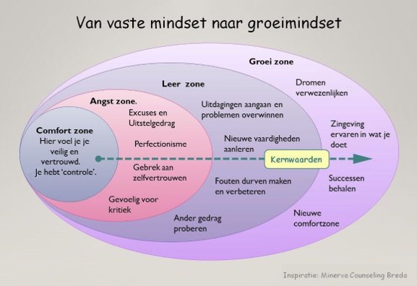
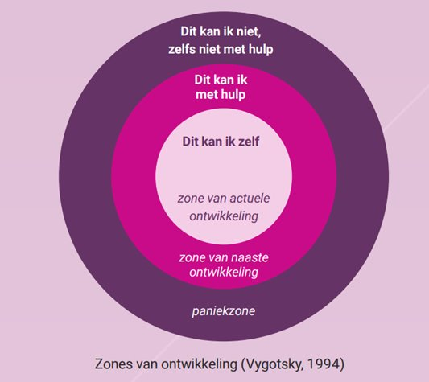
DE UITDAGING
Notes:
De uitdaging die komt kijken bij het vergroten van eigenaarschap is dat studenten uit de comfortzone stappen en over de angst heenstappen fouten te maken. Als begeleider is het onze taak om studenten vertrouwen te geven, niet te laten zwemmen maar kennis aan te vullen waar nodig. Het is de bedoeling de juiste vragen te stellen, achterhalen welke hulp zij nodig hebben om uit de paniekzone te blijven waar studenten denken dat zij iets niet kunnen, ook niet met hulp. Als een student in de leerzone komt en ander gedrag uitprobeert, fouten maakt, nieuwe vaardigheden aanleer dan leidt dit tot groei en ontwikkeling.
(het expliciet maken van de mindset en de zone van ontwikkeling draagt bij aan zelfinzicht bij de student)

Slide 8
VERSCHILLENDE PERSPECTIEVEN
Maak maximaal 3 groepen met een mix van:
- Studenten
Begeleiders uit de praktijk
Docenten praktijkleren (indien aanwezig)
Ga in gesprek met elkaar vanuit de rol die je vertegenwoordigt over waar jij eigenaar van bent.
Hoe kun je jouw eigenaarschap en die van de ander stimuleren?
Noteer inzichten die jullie met elkaar opdoen zodat jullie een pitch hierover kunnen geven
Notes:
Deze werkvorm kan ingezet worden om deelnemers (studenten) de opgedane kennis om te laten zetten naar de praktijk. Door in dit geval uit te werken waar iedere rol eigenaar van is ten aanzien van het leerproces van studenten, wordt de eigen rol steeds concreter wat uiteindelijk leidt tot het bedenken en inzetten van acties tot eigenaarschap. Het kan eveneens zorgen voor een perspectiefwisseling bij de studenten aangezien zij zich in dienen te leven in de rol van de ander.
Docenten hebben de taak om tijdens het werken in groepjes rond te lopen en verdiepende vragen te stellen, en feedback, feed up en feed forward te geven.
Vanuit het concretiseren van de afzonderlijke rollen, worden de rollen nu bij elkaar gebracht en acties/activiteiten bedacht om ieders eigenaarschap te stimuleren. In "deze leerkring" dus wat gaat de student doen, wat de begeleider en wat de docent. Deelnemers van een leerkring komen zo tot inzicht en actie, van waaruit zij een planning gaan maken.

Slide 9
INZICHTEN DELEN: PITCH
Notes:
Om met en van elkaar te leren worden tijdens de leerkring inzichten plenair met elkaar gedeeld. Op deze manier kunnen studenten tijdens een leerkring tips/acties filteren die zij zelf in kunnen zetten om zo het leerproces verder vorm te geven. Docenten en medestudenten geven feedback, feed up en feed forward, wat eventueel verwerkt kan worden in de verslaglegging van de professionele ontwikkeling.

Slide 10
TIPS OM EIGENAARSCHAP TE VERGROTEN
Laat studenten zelf keuzes maken (doelen + acties concretiseren)
Zorg voor betekenisvolle leeractiviteiten
Creëer verantwoordelijkheid
Maak leren zichtbaar (verwachtingen verhelderen)
Krachtige zelf-en peerevaluatie
Ben je bewust van je eigen rol
Stimulerende Feedup-feedforward-feedback
Notes:
Hier zie je een aantal tips voor het vergroten van eigenaarschap. Deze zetten wij in tijdens de leerkring, maar zijn ook goed toepasbaar in de praktijk. Het is de kunst om aan te sluiten bij de behoeften van de studenten. Zie verder de poster met 10 tips voor eigenaarschap.
Student keuzes laten maken + zelf doelen + acties concretiseren
Als een student mede mag bepalen waar deze aan werkt in de komende periode, zal deze meer gemotiveerd zijn om de bijbehorende leeruitkomsten te behalen en zich meer verantwoordelijk voor de leertaak/beroepsuitdaging te voelen.
Studenten, die werken aan eigen geconcretiseerde doelen, zullen zich meer eigenaar voelen van het leerproces dat doorlopen moet worden om de doelen te behalen. In het woord eigenaarschap zit toch niet voor niets het woord eigen.
Betekenisvolle leeractiviteiten
Leeractiviteiten die betekenis hebben voor de student, zorgen voor hogere betrokkenheid. Als een student belangstelling heeft voor een bepaald onderwerp zal deze meer gemotiveerd zijn om de leertaken/beroepsopdrachten uit te voeren.
Maak leren zichtbaar
Je kunt de student meer verantwoordelijkheid voor diens ontwikkeling laten ervaren, wanneer je zichtbaar maakt wat deze tot nu toe heeft gerealiseerd tot wat er verwacht wordt. Laat (mede) studenten actief nadenken wat de volgend acties kunnen zijn om het verwachte niveau te behalen.
Creëer verantwoordelijkheid Verantwoordelijkheid creëert betrokkenheid. Studenten, die weten dat het bereiken van de leeruitkomsten afhangt van hun eigen inzet, zullen zich meer verantwoordelijk voelen voor hun taak en vervolgens meer inzet tonen
Krachtige zelf- en peerevaluatie
Een student, die het eigen leerproces evalueert, leert wat deze de volgend keer kan verbeteren. Ook dit vergroot het gevoel van eigenaarschap van de student en medestudenten.
Bewust van eigen rol
Goed voorbeeld doet goed volgen. Als je als begeleider uitstraalt dat je kunt leren van je fouten en invloed hebt op wat je leert en hoe je leert, kan de student dat gedrag van je overnemen. Jij bent hun rolmodel!
Stimulerende feedback
Geef feedback (feed up, feedback en feed forward) aan studenten die een groei mindset stimuleert
Feedback op proces-en zelfregulatieniveau laat studenten ervaren dat ze zelf invloed hebben op het proces en dat ze kunnen leren van eerdere leerervaringen en fouten.

Slide 11
Feedback die eigenaarschap vergroot

Slide 12
EVALUATIE
Kijkende naar je eigen leervraag, wat ga jij nu DOEN met de ervaringen die je in deze workshop hebt opgedaan?
Notes:
Feedback is dan pas effectief wanneer het de student aanzet tot ACTIE.
Iedere leerkring wordt afgesloten met een terugkijken op de bijeenkomst.
Zowel op proces als op inhoud.
Ook de leervragen die NIET aan bod zijn gekomen worden belicht met de vraag; "Wat ga jij er aan doen om deze beantwoord te krijgen?"
Zodat de studenten de komende periode (week) ook daadwerkelijk aan de slag gaan.
Belangrijk om hier de volgende bijeenkomst weer aan te refereren.
Op deze wijze wordt het eigenaarschap nog meer bij de student neergelegd.

Slide 13
HANDIGE LINKS
Routekaart praktijkleren
Stagepleinzorg: website waar informatie te vinden is over het praktijkleren en waar de hulpmiddelen beschikbaar zijn.

